Slide 1
BAYRAMPAŞA İLÇE MİLLİ EĞİTİM MÜDÜRLÜĞÜ YAZARLAR OKULLARDA PROJESİ ETKİNLİKLERİ
YAZARLAR OKULLARDA PROJESİ KAPSAMINDA 2014-2015 YILINDA YAPILAN ETKİNLİKLER VE ÇALIŞMA TAKVİMİNE İLİŞKİN
OLARAK ETKİNLİK FAALİYETLERİ SUNULMUŞTUR.

Slide 2
BAYRAMPAŞA İLÇE MİLLİ EĞİTİM MÜDÜRLÜĞÜ
STRAREJİ GELİŞTİRME BÖLÜMÜ
SOSYAL ETKİNLİKLER ÇALIŞMA TAKVİMİ
(Yazarlar Okullarda Projesi)
Sıra No | YAPILACAK İŞLER | YAPILACAK İŞİN GELİŞİMİ | TARİHİ
1 | Yazarlar Okullarda Projesine Başlanması | İlçe Koordinatörünün seçilmesi | 19.11.2014
2 | Yazarlar Okullarda Proje Toplantısı | Şube Müdürü ve İlçe Koordinatörü öğretmenin katılımı | 17.12.2014
3 | Yazarlar Okullarda Projesi Etkinlikleri | Yazarlar Okullarda Projesinin esas ve usullerinin okullara duyurulması ve Yapılacak etkinliklerin belirlenmesi | 31.12.2014
4 | Yazarlar Okullarda Projesinde Görsellerin sisteme girilmesi | Proje Kapsamında Aralık 2014 tarihine kadar yapılan etkinliklerin sunum ve resimlerin istmem.com adresine girilmesi | 06.01.2015
5 | Yazarlar Okullarda Kaymakamlık Onayı | Yazarlar Okullarda Projesi kapsamında Kaymakamlık Onayının alınarak okullara duyurulması ve etkinliklerin başlatılması. | 09.01.2015
6 | Yazarlar Okullarda Projesinin Gelişimi | Yazarlar Okullarda Projesinin 2.dönem uygulamalarına geçilmesi ve en az 3 yazarın okullarda etkinlik yapılması hususunda takvim belirlenmesi | 10.02.2015-27.02.2015
7 | Yazarlar Okullarda Projesinin Komisyonları | Yazarlar Okullarda Projesi Kapsamında okul koordinatör öğretmen ve Okul komisyon üyelerinin oluşturularak etkinliklerin düzenli olarak yürütülmesi | 09.01.2015-30.05.2015

Slide 3
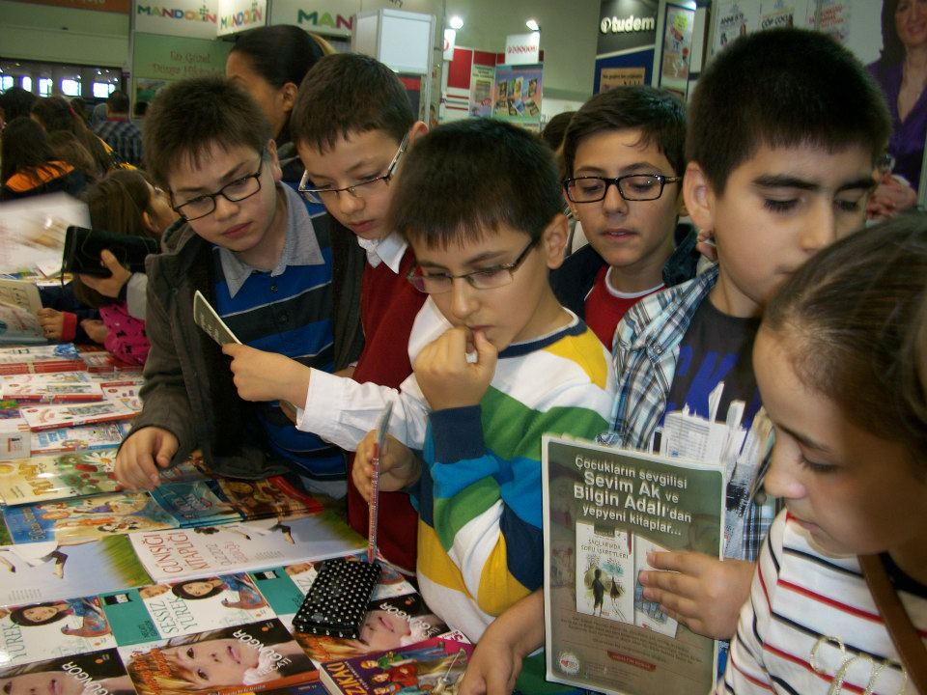
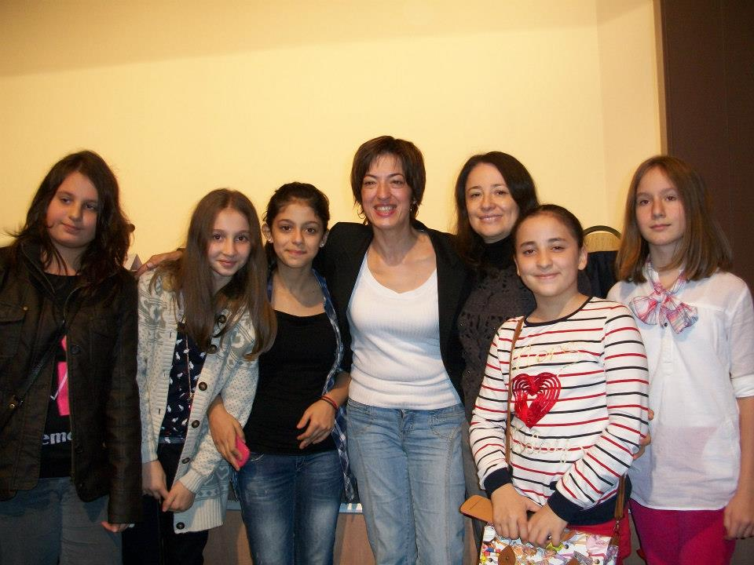
BAYRAMPAŞA İLÇE MİLLİ EĞİTİM MÜDÜRLÜĞÜ YAZARLAR OKULLARDA PROJESİ ETKİNLİKLERİ
NURİ ÖRS ORTAOKULU 18 ARALIK 2014 ETKİNLİKLERİ YAZARLAR Koray Avcı ÇAKMAN-----ALMARPA’NIN GİZEMİ Lütfi GÜLŞEN-------BİR ÇOCUĞUN HAYAT BAŞARISI Aslı DER-----Büyük tuzak

Slide 4
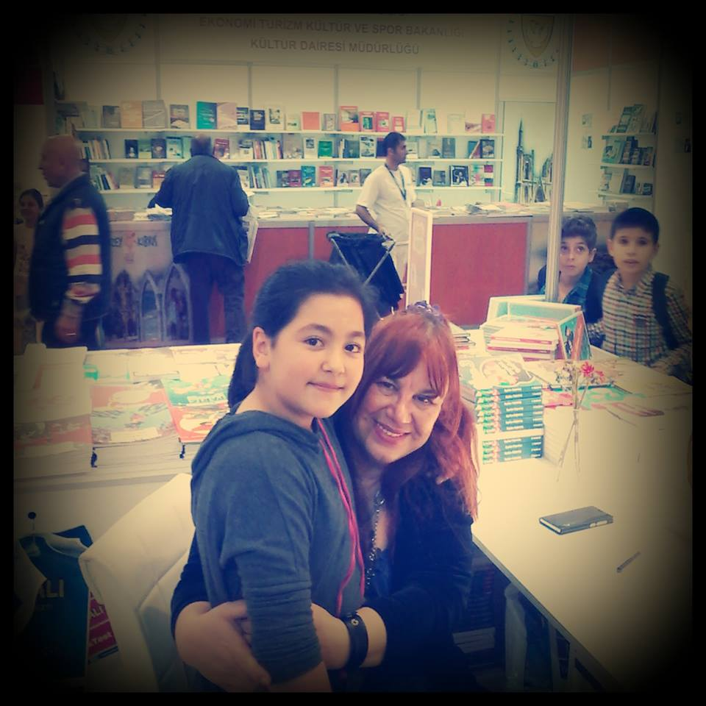
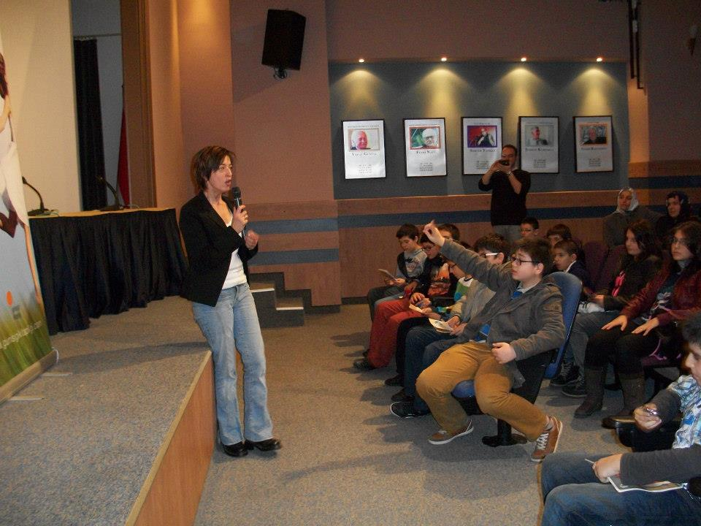
BAYRAMPAŞA İLÇE MİLLİ EĞİTİM MÜDÜRLÜĞÜ YAZARLAR OKULLARDA PROJESİ ETKİNLİKLERİ
NURİ ÖRS ORTAOKULU 18 ARALIK 2014 ETKİNLİKLERİ YAZARLAR Koray Avcı ÇAKMAN-----ALMARPA’NIN GİZEMİ Lütfi GÜLŞEN-------BİR ÇOCUĞUN HAYAT BAŞARISI Aslı DER-----Büyük tuzak

Slide 5
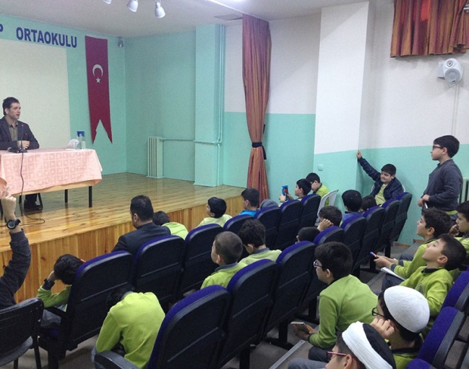
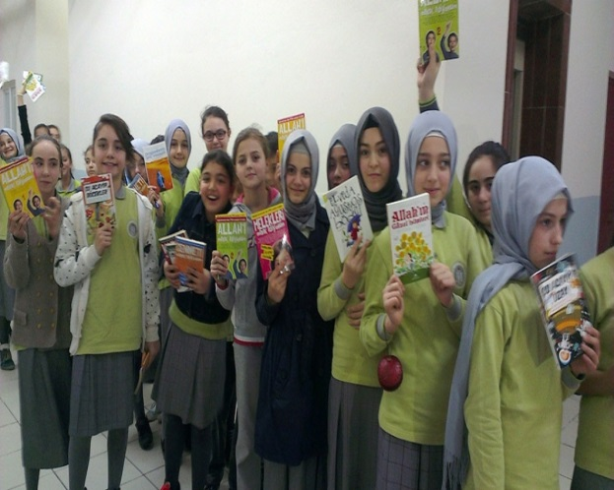
BAYRAMPAŞA İLÇE MİLLİ EĞİTİM MÜDÜRLÜĞÜ YAZARLAR OKULLARDA PROJESİ ETKİNLİKLERİ
MOBİL İMAM HATİP ORTAOKULU12 ARALIK 2014 ETKİNLİKLERİ YAZARLAR Özkan ÖZE ile yapılan söyleşiye 350, Yavuz BAHADIROĞLU ile yapılan söyleşiye 200, Cemil TOKPINAR ile yapılan söyleşiye ise 820 öğrencimiz katılmıştır. Proje kapsamında gerçekleştirilen bu buluşmaların öğrencilerin bakış açısını genişlettiği ve onların okuma alışkanlıklarına katkıda bulunduğu görülmüştür.
YAZAR Özkan ÖZE

Slide 6
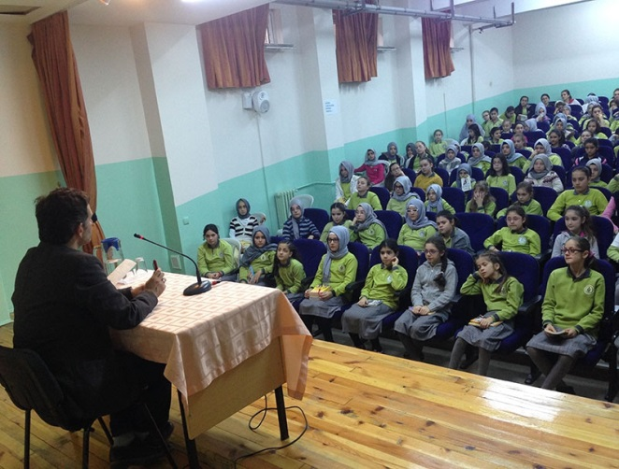
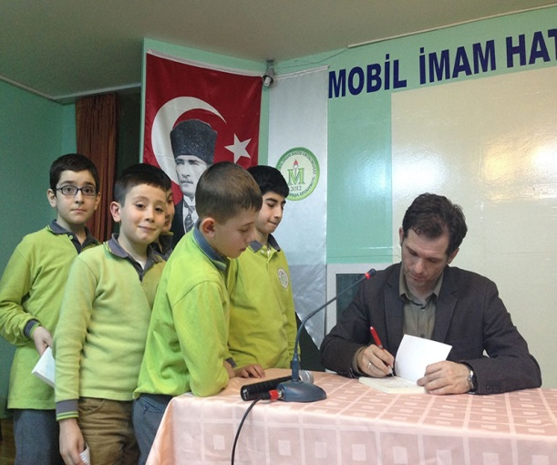
BAYRAMPAŞA İLÇE MİLLİ EĞİTİM MÜDÜRLÜĞÜ YAZARLAR OKULLARDA PROJESİ ETKİNLİKLERİ
MOBİL İMAM HATİP ORTAOKULU12 ARALIK 2014 ETKİNLİKLERİ YAZARLAR Özkan ÖZE ile yapılan söyleşiye 350, Yavuz BAHADIROĞLU ile yapılan söyleşiye 200, Cemil TOKPINAR ile yapılan söyleşiye ise 820 öğrencimiz katılmıştır. Proje kapsamında gerçekleştirilen bu buluşmaların öğrencilerin bakış açısını genişlettiği ve onların okuma alışkanlıklarına katkıda bulunduğu görülmüştür.
YAZAR Özkan ÖZE

Slide 7
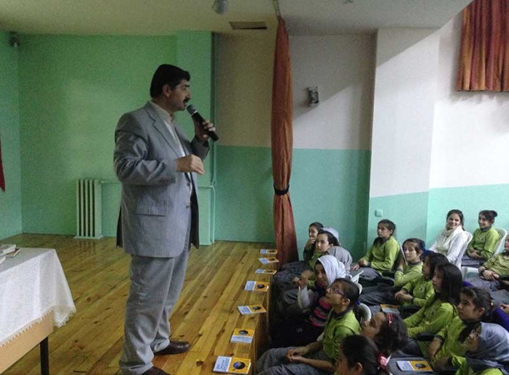
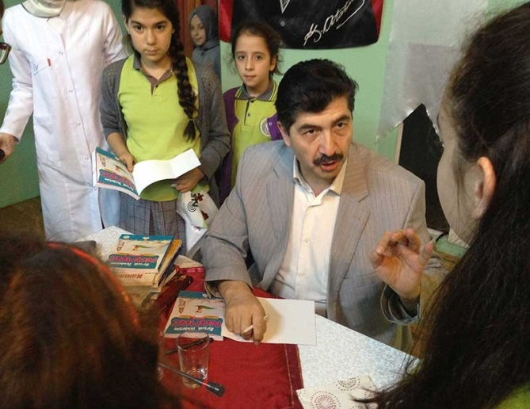
BAYRAMPAŞA İLÇE MİLLİ EĞİTİM MÜDÜRLÜĞÜ YAZARLAR OKULLARDA PROJESİ ETKİNLİKLERİ
MOBİL İMAM HATİP ORTAOKULU12 ARALIK 2014 ETKİNLİKLERİ YAZARLAR Özkan ÖZE ile yapılan söyleşiye 350, Yavuz BAHADIROĞLU ile yapılan söyleşiye 200, Cemil TOKPINAR ile yapılan söyleşiye ise 820 öğrencimiz katılmıştır. Proje kapsamında gerçekleştirilen bu buluşmaların öğrencilerin bakış açısını genişlettiği ve onların okuma alışkanlıklarına katkıda bulunduğu görülmüştür.
YAZAR Cemil TOKPINAR

Slide 8
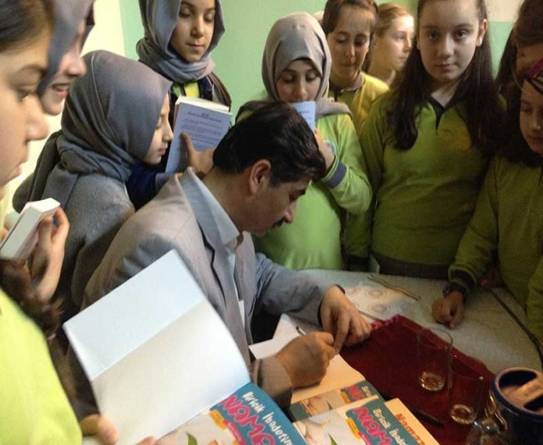
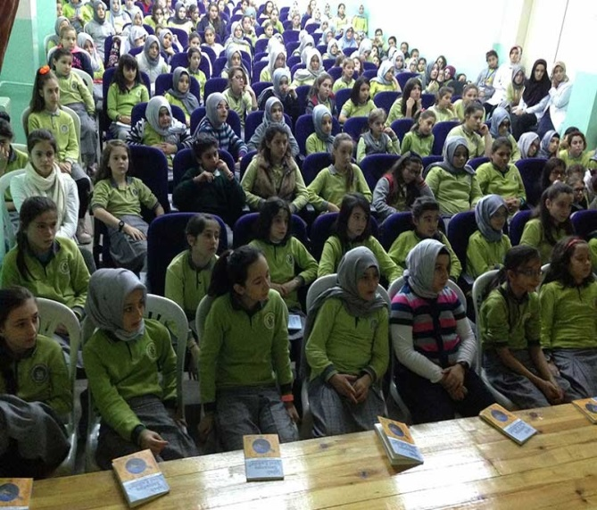
BAYRAMPAŞA İLÇE MİLLİ EĞİTİM MÜDÜRLÜĞÜ YAZARLAR OKULLARDA PROJESİ ETKİNLİKLERİ
MOBİL İMAM HATİP ORTAOKULU12 ARALIK 2014 ETKİNLİKLERİ YAZARLAR Özkan ÖZE ile yapılan söyleşiye 350, Yavuz BAHADIROĞLU ile yapılan söyleşiye 200, Cemil TOKPINAR ile yapılan söyleşiye ise 820 öğrencimiz katılmıştır. Proje kapsamında gerçekleştirilen bu buluşmaların öğrencilerin bakış açısını genişlettiği ve onların okuma alışkanlıklarına katkıda bulunduğu görülmüştür.
YAZAR Cemil TOKPINAR

Slide 9
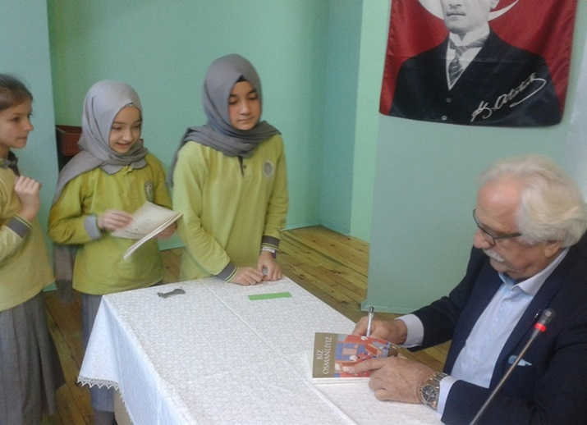
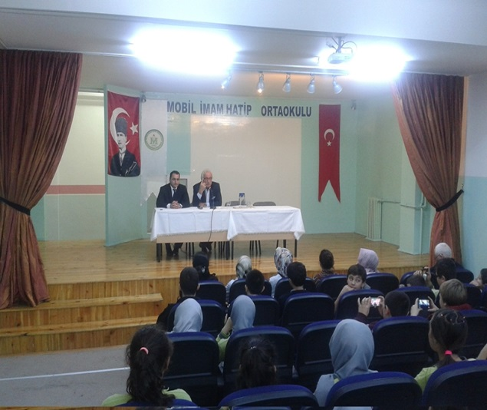
BAYRAMPAŞA İLÇE MİLLİ EĞİTİM MÜDÜRLÜĞÜ YAZARLAR OKULLARDA PROJESİ ETKİNLİKLERİ
MOBİL İMAM HATİP ORTAOKULU12 ARALIK 2014 ETKİNLİKLERİ YAZARLAR Özkan ÖZE ile yapılan söyleşiye 350, Yavuz BAHADIROĞLU ile yapılan söyleşiye 200, Cemil TOKPINAR ile yapılan söyleşiye ise 820 öğrencimiz katılmıştır. Proje kapsamında gerçekleştirilen bu buluşmaların öğrencilerin bakış açısını genişlettiği ve onların okuma alışkanlıklarına katkıda bulunduğu görülmüştür.
YAZAR Yavuz BAHADIROĞLU

Slide 10
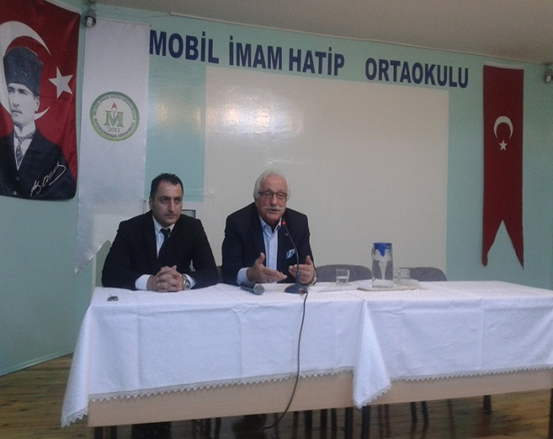
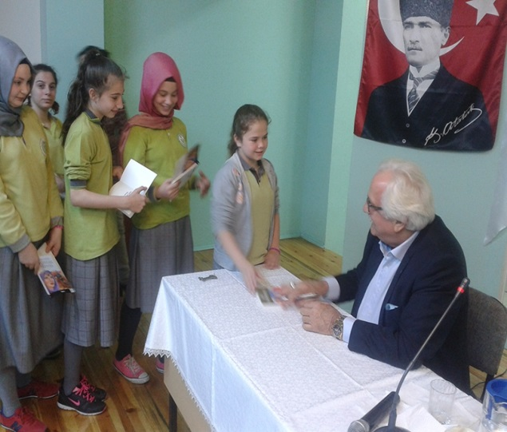
BAYRAMPAŞA İLÇE MİLLİ EĞİTİM MÜDÜRLÜĞÜ YAZARLAR OKULLARDA PROJESİ ETKİNLİKLERİ
MOBİL İMAM HATİP ORTAOKULU12 ARALIK 2014 ETKİNLİKLERİ YAZARLAR Özkan ÖZE ile yapılan söyleşiye 350, Yavuz BAHADIROĞLU ile yapılan söyleşiye 200, Cemil TOKPINAR ile yapılan söyleşiye ise 820 öğrencimiz katılmıştır. Proje kapsamında gerçekleştirilen bu buluşmaların öğrencilerin bakış açısını genişlettiği ve onların okuma alışkanlıklarına katkıda bulunduğu görülmüştür.
YAZAR Yavuz BAHADIROĞLU

Slide 11
BAYRAMPAŞA İLÇE MİLLİ EĞİTİM MÜDÜRLÜĞÜ YAZARLAR OKULLARDA PROJESİ ETKİNLİKLERİ
MOBİL İMAM HATİP ORTAOKULU12 ARALIK 2014 ETKİNLİKLERİ YAZARLAR Özkan ÖZE ile yapılan söyleşiye 350, Yavuz BAHADIROĞLU ile yapılan söyleşiye 200, Cemil TOKPINAR ile yapılan söyleşiye ise 820 öğrencimiz katılmıştır. Proje kapsamında gerçekleştirilen bu buluşmaların öğrencilerin bakış açısını genişlettiği ve onların okuma alışkanlıklarına katkıda bulunduğu görülmüştür.
YAZAR Yavuz BAHADIROĞLU

Slide 12
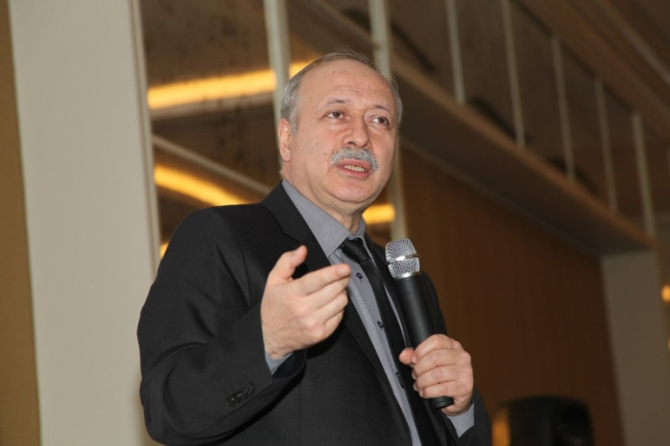
BAYRAMPAŞA İLÇE MİLLİ EĞİTİM MÜDÜRLÜĞÜ YAZARLAR OKULLARDA PROJESİ ETKİNLİKLERİ
T.C. MİLLÎ EĞİTİM BAKANLIĞI
SARAYBOSNA MESLEKİ VE TEKNİK ANADOLU LİSESİ
YAZAR ETKİNLİĞİ
OĞUZ SAYGIN

Slide 13
BAYRAMPAŞA İLÇE MİLLİ EĞİTİM MÜDÜRLÜĞÜ YAZARLAR OKULLARDA PROJESİ ETKİNLİKLERİ
T.C. MİLLÎ EĞİTİM BAKANLIĞI
SARAYBOSNA MESLEKİ VE TEKNİK ANADOLU LİSESİ
YAZAR ETKİNLİĞİ
İMZA GÜNÜ SÖYLEŞİ
TARİH:16/12/2014
OĞUZ SAYGIN

Slide 14
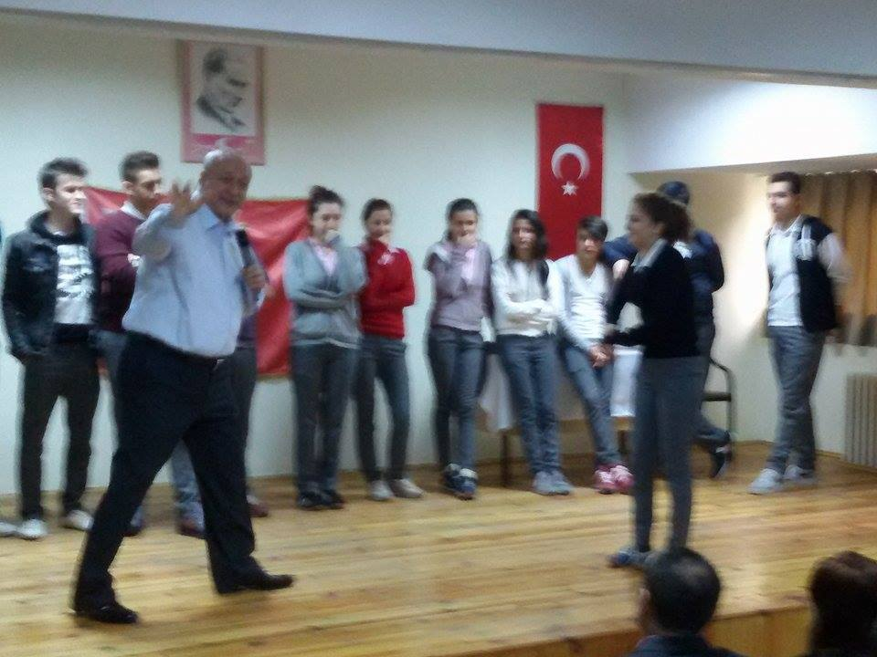
BAYRAMPAŞA İLÇE MİLLİ EĞİTİM MÜDÜRLÜĞÜ YAZARLAR OKULLARDA PROJESİ ETKİNLİKLERİ
OĞUZ SAYGIN
İMZA GÜNÜ SÖYLEŞİ
TARİH:16/12/2014

Slide 15
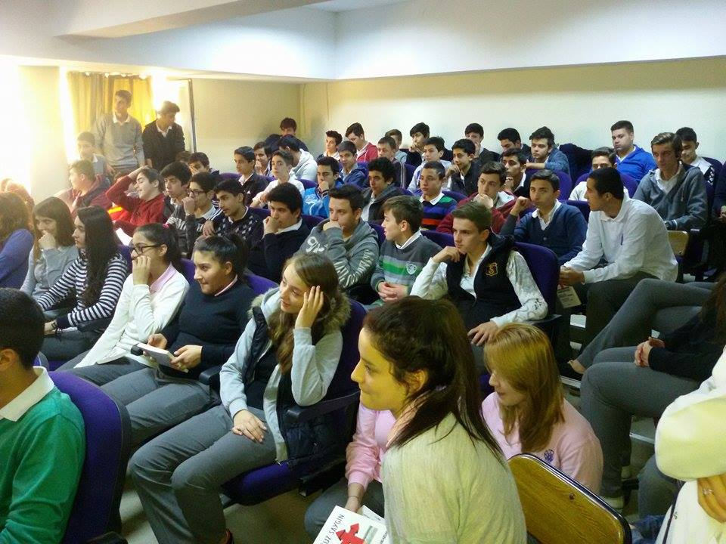
BAYRAMPAŞA İLÇE MİLLİ EĞİTİM MÜDÜRLÜĞÜ YAZARLAR OKULLARDA PROJESİ ETKİNLİKLERİ
OĞUZ SAYGIN
İMZA GÜNÜ SÖYLEŞİ
TARİH:16/12/2014

Slide 16
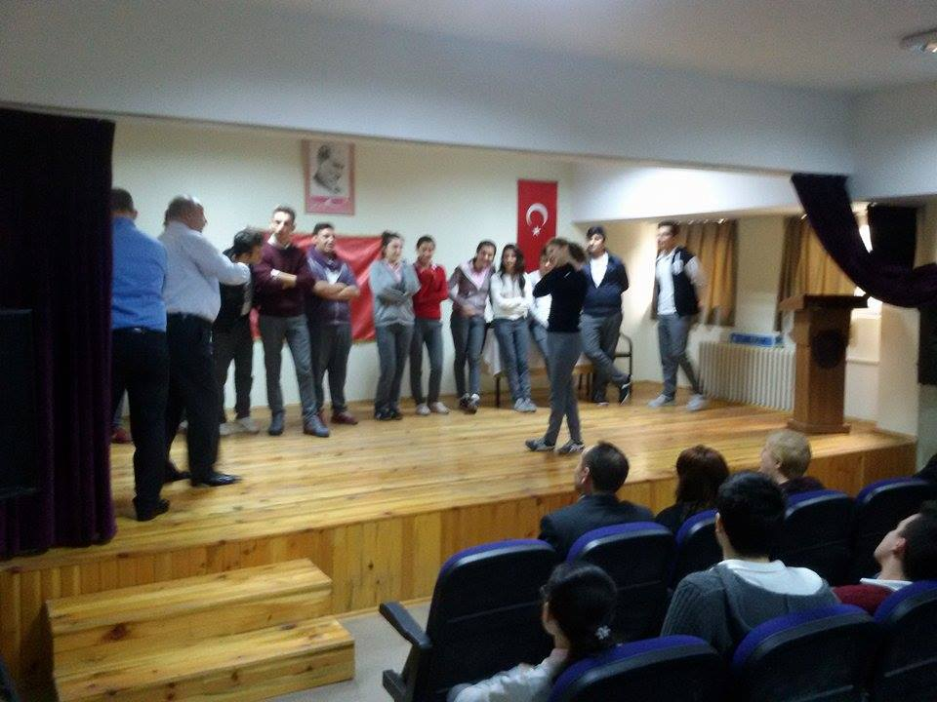
BAYRAMPAŞA İLÇE MİLLİ EĞİTİM MÜDÜRLÜĞÜ YAZARLAR OKULLARDA PROJESİ ETKİNLİKLERİ
OĞUZ SAYGIN
İMZA GÜNÜ SÖYLEŞİ
TARİH:16/12/2014

Slide 17
BAYRAMPAŞA İLÇE MİLLİ EĞİTİM MÜDÜRLÜĞÜ YAZARLAR OKULLARDA PROJESİ ETKİNLİKLERİ
20 OCAK SALI günü yazarımız Funda özlem ŞERAN okulumuzdaydı 10 gibi okulumuzda olan yazarımızla ilk başta idaremizle tanıştık ve daha sonra bir çay içtik kısa tanışmanın ardından konferans salonuna geçtik 2-3-4. Sınıf öğrencilerine hitap eden Derslerle başım dertte kitabından yazarımız yaklaşık 5 oturumda 100 er kişiden 500 kişiye hitap etmiştir. çok güzel geçen etkinliklerimiz her oturumda soru cevap ve oturum sonunda kitap imzasıyla güzelleşmiştir. Yaklaşık 90 kitap öğrenci tarafından okunmuş ve 1800 sayfa kitap okunmuştur. Ve öğrencilerimize yazar olmak istermisiniz diye sorduk yazar olmak isteyen öğrencilerimiz yüksek sayıdaydı.
20 OCAK SALI günü yazarımız Funda özlem ŞERAN okulumuzdaydı 10 gibi okulumuzda olan yazarımızla ilk başta idaremizle tanıştık ve daha sonra bir çay içtik kısa tanışmanın ardından konferans salonuna geçtik 2-3-4. Sınıf öğrencilerine hitap eden Derslerle başım dertte kitabından yazarımız yaklaşık 5 oturumda 100 er kişiden 500 kişiye hitap etmiştir. çok güzel geçen etkinliklerimiz her oturumda soru cevap ve oturum sonunda kitap imzasıyla güzelleşmiştir. Yaklaşık 90 kitap öğrenci tarafından okunmuş ve 1800 sayfa kitap okunmuştur. Ve öğrencilerimize yazar olmak istermisiniz diye sorduk yazar olmak isteyen öğrencilerimiz yüksek sayıdaydı.
MUSTAFA İTRİ
İLK OKULU
YAZARLAR OKULLARDA PROJESİ
20 OCAK SALI günü yazarımız Funda Özlem ŞERAN okulumuzdaydı 10 gibi okulumuzda olan yazarımızla ilk başta idaremizle tanıştık ve daha sonra bir çay içtik kısa tanışmanın ardından konferans salonuna geçtik 2-3-4. Sınıf öğrencilerine hitap eden Derslerle başım dertte kitabından yazarımız yaklaşık 5 oturumda 100 er kişiden 500 kişiye hitap etmiştir. çok güzel geçen etkinliklerimiz her oturumda soru cevap ve oturum sonunda kitap imzasıyla güzelleşmiştir. Yaklaşık 90 kitap öğrenci tarafından okunmuş ve 1800 sayfa kitap okunmuştur. Ve öğrencilerimize yazar olmak istermisiniz diye sorduk yazar olmak isteyen öğrencilerimiz yüksek sayıdaydı.

Slide 18
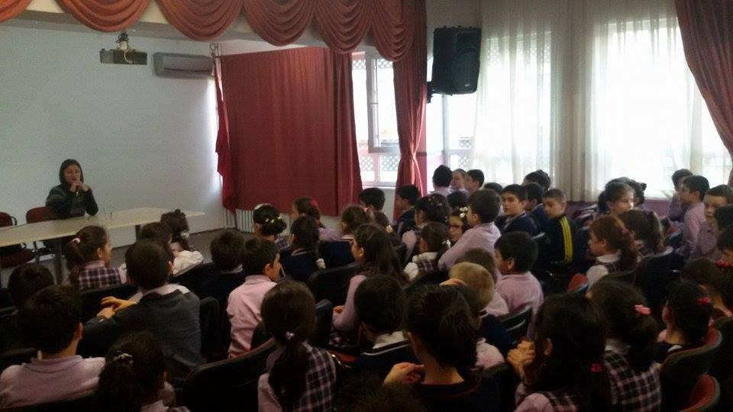
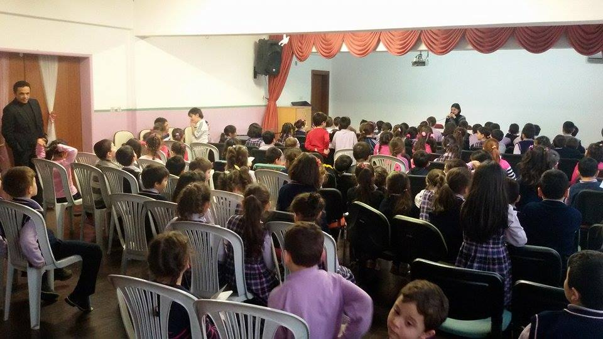
BAYRAMPAŞA İLÇE MİLLİ EĞİTİM MÜDÜRLÜĞÜ YAZARLAR OKULLARDA PROJESİ ETKİNLİKLERİ
MUSTAFA İTRİ
İLK OKULU
YAZARLAR OKULLARDA PROJESİ
20 OCAK 2015 SALI günü yazarımız Funda Özlem ŞERAN Saat :10.00 da Okulumuz Konferans salonunda öğrencilerimizle.

